Slide 1
Региональные меры поддержки промышленности
Управление промышленной политики

Slide 2




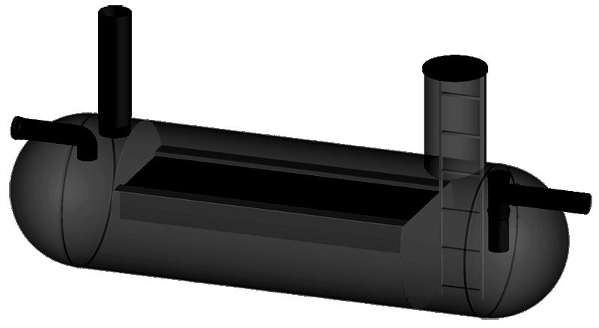



Возмещение затрат на создание объектов инженерной инфраструктуры
1
Субсидия до 20% от стоимости всего проекта
Водоснабжение
ДО 200
МЛН РУБ.
При инвестировании от 5 млрд руб.
2
Регистрация предприятия на территории МО.
3
Ведение производственной деятельности в соответствии с разделом С (ОКВЭД 2)
4
Наличие технологического присоединения от ресурсоснабжающей организации.
При инвестировании
от 1 млрд руб.
до 5 млрд. руб.
Электрификация
ДО 100
МЛН РУБ.
5
Наличие заключения ГАУ МО «Мособлгосэкспертиза» о правильности определения сметной стоимости по компенсируемым затратам
6
Модернизация оборудования от 1 млрд
При инвестировании
от 100 млн руб.
до 1 млрд. руб.
ДО 80
МЛН РУБ.
*Размер субсидии для отдаленных городских округов:
• до 100 млн руб. (при инвестировании от 50 млн руб.)
• до 140 млн руб. (при инвестировании от 700 млн руб.)
• до 250 млн руб. (при инвестировании от 5 млрд руб.)
Газификация
Локальные очистные сооружения
Железнодорожные пути необщего пользования
Дорожная инфраструктура
Теплоснабжение

Slide 3



Федеральный проект «Производительность труда»
Льготные займы
Льготное кредитование
Программа льготных займов ФРП РФ и ФРП МО «Повышение производительности труда»
Программа льготного кредитования сельхозпроизводителей
Нефинансовые меры поддержки:
Программы обучения («Лидеры производительности», «Акселератор экспортного роста»)
Фабрика процессов
Платформа цифровых решений
Движение рационализаторов и повышение квалификации
сотрудников по программе Ворлдскиллс
Отраслевые выезды, международные стажировки, семинары, форумы и конкурсы
УСЛОВИЯ
Адресная поддержка предприятий экспертами центров компетенций
Рост производительности труда на не менее
5 % ежегодно в течение трех лет участия в национальном проекте
Соответствие критериям:
принадлежность к отрасли: обрабатывающее производство, с/х, транспорт, строительство, торговля, туризм
объем выручки от 400 млн рублей в год (для отрасли «Туризм» – от 180 млн рублей)
доля иностранного капитала не более 50%
зарегистрировано в форме юр. лица или обособленного подразделения на территории МО
предприятие применяет общую систему налогообложения (ОСНО) или единый сельскохозяйственный налог (ЕСХН)
Ответственный:
Медведев Денис Юрьевич
+79606886680

Slide 4

Фонд развития промышленности Московский области
Программа льготных займов
«Импортозамещение»
Грант на компенсацию % по кредитным средствам на приобретение/создание основных средств:
Сумма – до 30 млн руб.
Сумма кредита – от 30 млн руб.
Прием заявок осуществляется с помощью системы электронного документооборота Диадок
( https://www.diadoc.ru )
Сумма – от 50 до 150 млн руб.
Ставка – от 1% до 5% годовых
Срок – до 7 лет
Общий бюджет проекта от 62,5 млн руб.
«Приобретение оборудования»
Сумма – от 10 до 150 млн руб.
Ставка – от 3% до 5% годовых
Общий бюджет проекта от 14,5 млн руб.
«Конверсия»
Сумма – от 10 до 80 млн руб.
Ставка – 2% годовых
Общий бюджет проекта от 12,5 млн руб.
«Развитие удаленных территорий»
Сумма – от 10 до 70 млн руб.
Срок – до 7 лет
Ставка – от 0,5% до 1% годовых
Общий бюджет проекта от 15 млн руб.

Slide 5



Социальная ипотека
Субсидии
на покупку жилья на территории Московской области молодым уникальным специалистам организаций ОПК и молодым ученым и специалистам научных организаций Московской области
Договор ипотечного кредитования на 10 лет
Компенсируется сумма основного долга:
50% как первоначальный взнос и 50% в течение 10 лет срока погашения ипотечного кредита

Slide 6
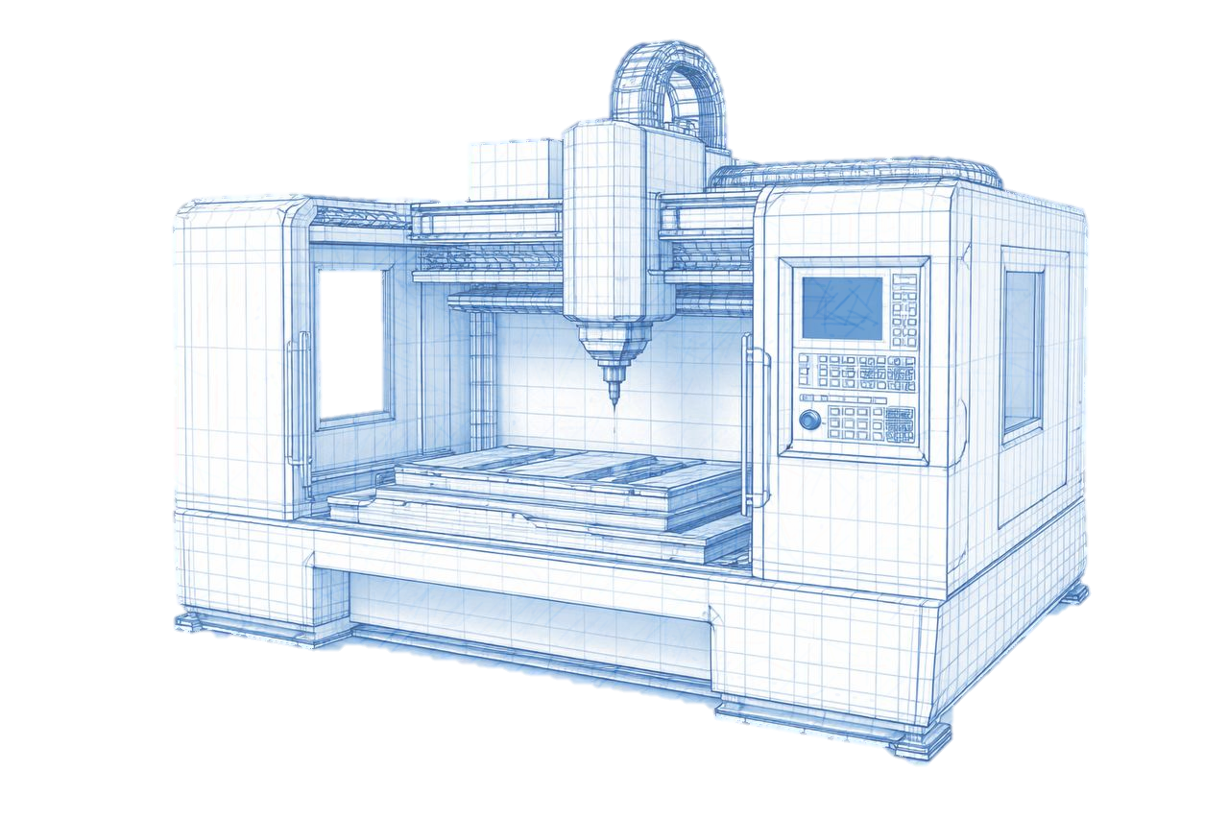
Субсидия промышленным предприятиям на приобретение нового оборудования
УСЛОВИЯ ДЛЯ ПОЛУЧЕНИЯ
- регистрация и осуществление деятельности на территории Московской области в качестве юридического лица, осуществляющего промышленное производство (для обособленных подразделений - постановка на учет в налоговых органах на территории Московской области);
- Раздел ОКВЭД «С» «Обрабатывающие производства» за исключением класса 33.
Размер субсидии:
до 50% произведенных и подтвержденных затрат, но не более 20 млн рублей на одного получателя Субсидии.
Вид продукции:
Российская промышленная продукция, относимая к классам 26, 27 и 28 (за исключением подкласса 28.3), которая включена в реестр российской промышленной продукции

Slide 7
ПОДДЕРЖКА ПРОИЗВОДИТЕЛЕЙ РОБОТОВ В МОСКОВСКОЙ ОБЛАСТИ
СУБСИДИЯ НА КАПЕКС
ЛЬГОТНАЯ АРЕНДА
Погашение части суммы кредита в банке на строительство завода по производству роботов.
Возмещение части затрат на строительство завода по производству роботов.
УСЛОВИЯ:
возмещение до 20% от стоимости объекта капитального строительства за счет кредитных или собственных средств до 500 млн руб.;
инвестиции в проект не менее 500 млн руб.;
для производителей.
Аренда 1 рубль за 1 м² в год в Государственных индустриальных парках - программа «Промаренда».
Субсидия 50% на аренду в частных индустриальных парках Подмосковья.
УСЛОВИЯ:
возмещение до 50% от стоимости аренды в частных индустриальных парках;
максимальный срок возмещения – 2,5 года;
объем инвестиций в проект не менее 100 млн руб.;
для производителей и интеграторов.

Slide 8
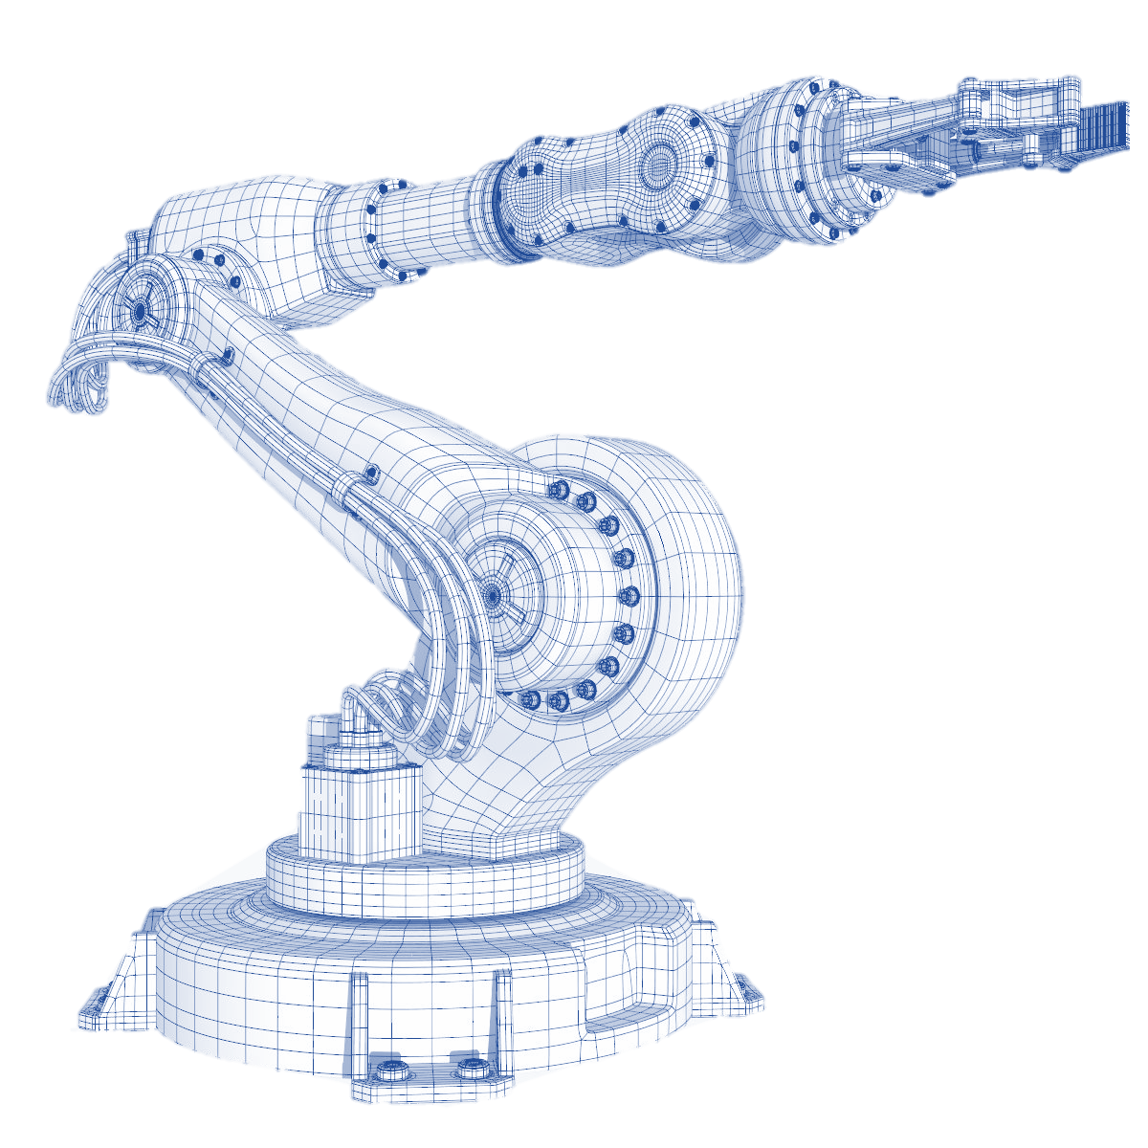
СТИМУЛИРОВАНИЕ СПРОСА НА ОТЕЧЕСТВЕННЫХ РОБОТОВ
НОВЫЕ РЕГИОНАЛЬНЫЕ МЕРЫ
(в разработке)*
ИНВЕСТИЦИОННЫЙ НАЛОГОВЫЙ ВЫЧЕТ
от 8 до 12,5% налог на прибыль в региональный бюджет;
до 90% инвестиций в ОС – можно списать за счет льготы в части регионального налога;
до 10% инвестиций в ОС – можно списать за счет льготы в части федерального налога;
объем инвестиций от 200 млн руб. за последний год.
ЛЬГОТА ПО НАЛОГУ НА ИМУЩЕСТВО – 0%
Минимальный объем инвестиций – 50 млн руб.
Срок действия льготы – 3 года
*Ориентировочный запуск во II квартале 2026 г., условия могут корректироваться.

Slide 9



Поддержка науки в Московской области. Гранты Правительства
Гранты на реализацию научных, научно-технических и инновационных проектов,
особо значимых для Московской области
Условия предоставления:
Организация зарегистрирована в Московской области
Софинансирование грантополучателем не менее 20%
Софинансирования от промышленных партнеров
Наличие производственных мощностей
Коммерциализация проекта
Создание высокотехнологичных рабочих мест
Ежегодный бюджет
100 млн руб.
Сумма одного гранта
до 10 млн руб.

Slide 10

Поддержка науки в Московской области. Социальная и бюджетная ипотека
Социальная ипотека
на обеспечение жильём молодых учёных
и специалистов научных организаций
Бюджетная ипотека
для ученых и специалистов
Для физических лиц
Возраст до 35-40 лет
Стаж не менее 1 года в научной организации МО
50% субсидия
на первый взнос
Компенсация суммы основного долга
в течение 10 лет
28-29
жилищных сертификатов
ежегодно
Гражданство РФ не менее 5 лет
Стаж не менее 1 года в научной организации МО
Оплата первоначального взноса в размере 40% от стоимости жилья
7
сертификатов
ежегодно

Slide 11


Поддержка науки в Московской области. Услуги Регионального центра инжиниринга
Оказание поддержки МСП от инжиниринговых
компаний путем софинансирования
Регистрация в МО
Нахождение в реестре МСП
Промышленная, инновационная деятельность, сельхозпроизводство
Софинансирование
Макс. компенсация
50% - 90%
100 - 425
тыс.
руб.
В зависимости от услуг
проведение аудитов
маркетинговые услуги
сертификация и патентование
разработка программ модернизация, бизнес-планов
проектно-конструкторские и расчетно-аналитические услуги
Перечень
услуг РЦИ

